Slide 1
Apresentação Projeto Final Tripleten
Aluno: André Corso Câmara
apresentacao2 | Tableau Public
https://public.tableau.com/app/profile/andre.camara/viz/apresentacao2/Painel1?publish=yes

Slide 2
Como são as vendas da empresa?
Temos vendas com muitos produtos (527 em media) em valores baixos (4,6 dólares em media).
Os clientes mais interessantes, economicamente, são os que fazem muitas compras, mais do que os que compram produtos mais caros.
Tem-se muitos outliers, ou seja muitos clientes se destacam dos demais de forma extraordinária

Slide 3
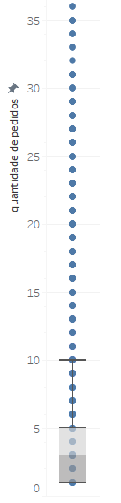
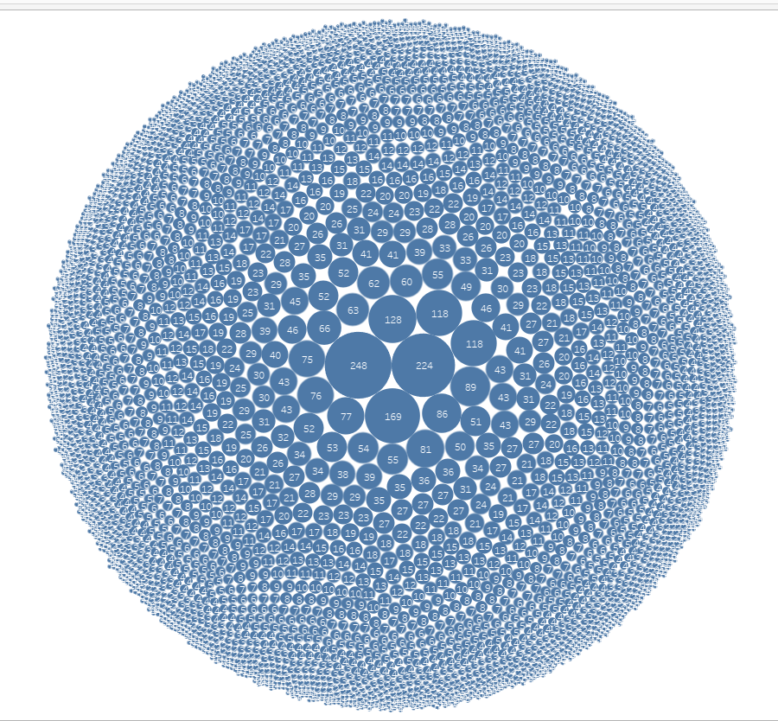
Analise dos pedidos por usuário
Pedidos por usuário
Pelos gráficos podemos ver que a distribuição dos clientes tem muitos outliers bem extravagantes
Os usuários compram em media 5 vezes e têm uma mediana de 3 vezes por ano

Slide 4
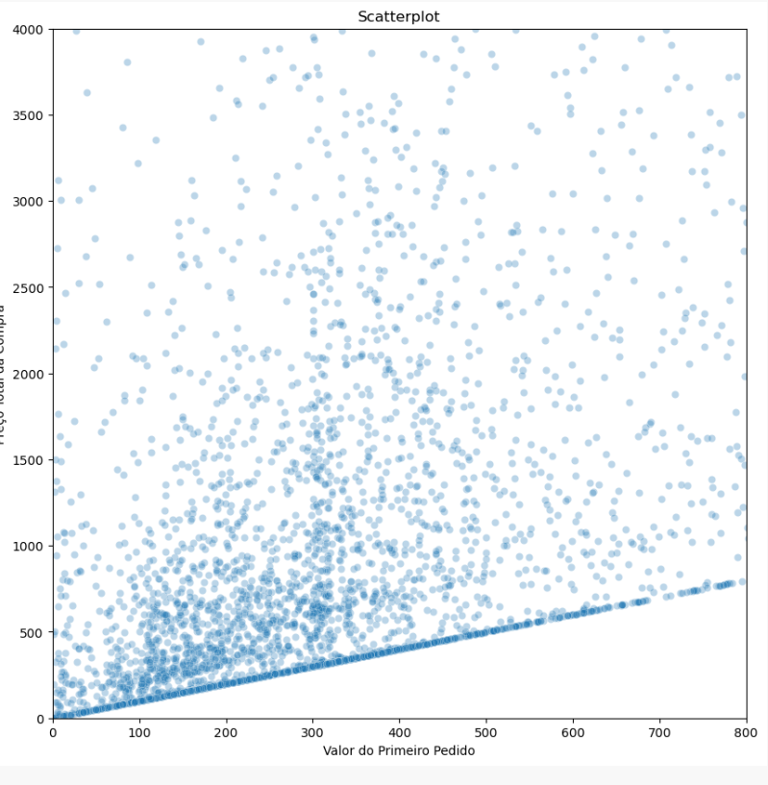
Analise do valor gasto em relação ao valor do primeiro pedido
Aqui se pode perceber muitas compras iniciais de 300 dólares. Além de uma grande parte do publico comprando pela primeira vez abaixo de 300 dólares

Slide 5
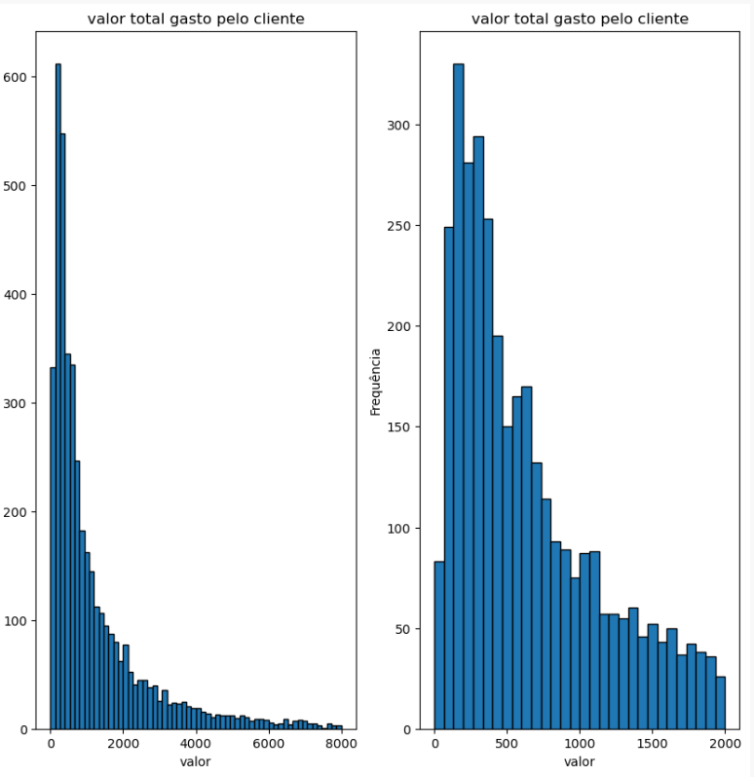
Histogramas do valor total gasto pelo cliente
Aqui podemos ver que a tendencia é que os usuários gastem quantias de até 2000 por ano, sendo que o pico da distribuição fica abaixo de 500 reais e a calda é bem longa.

Slide 6
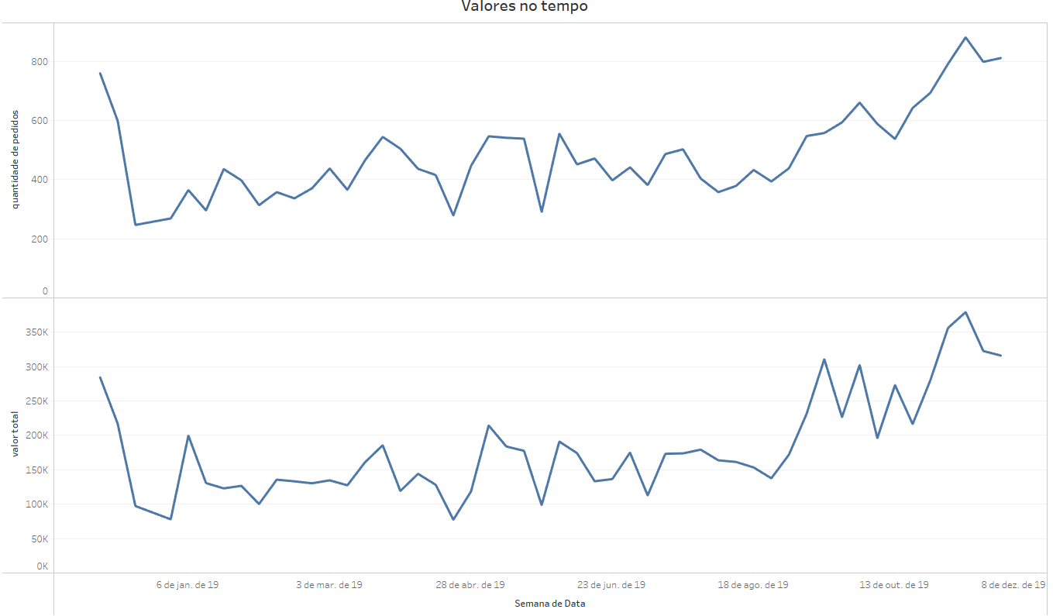
Vendas ao longo do tempo
As vendas crescem a partir de agosto e encontram seu ápice em novembro

Slide 7
Conclusão
É interessante focar nas promoções, pois por algum motivo temos um notório pico de compras de 300 dólares
É interessante incentivar o retorno do cliente, bem como as compras serem maiores(sugiro oferecer descontos em compras maiores)
Novembro é um mês muito bom para conseguir novos clientes.
Comprar em media produtos mais caros não reflete necessariamente em alto de gastos totais.
Dá pra identificar três grupos bem distintos os que compram muito os que compram pouco e os que compram produtos caros. O primeiro é o que traz maior faturamento.

